Slide 1
স্বাগতম

Slide 2
পরিচিতি
শ্রেণিঃ নবম
বিষয়ঃ বাংলা(পদ্য)
সময়ঃ ৪৫ মিনিট
তারিখঃ ০৮অক্টোবর২০১৮
আইনুন নাহার
সহকারী শিক্ষক
চুহড় উচচ বিদ্যালয়
মিঠাপুকুর, রংপুর।

Slide 3
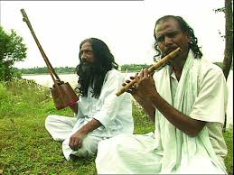
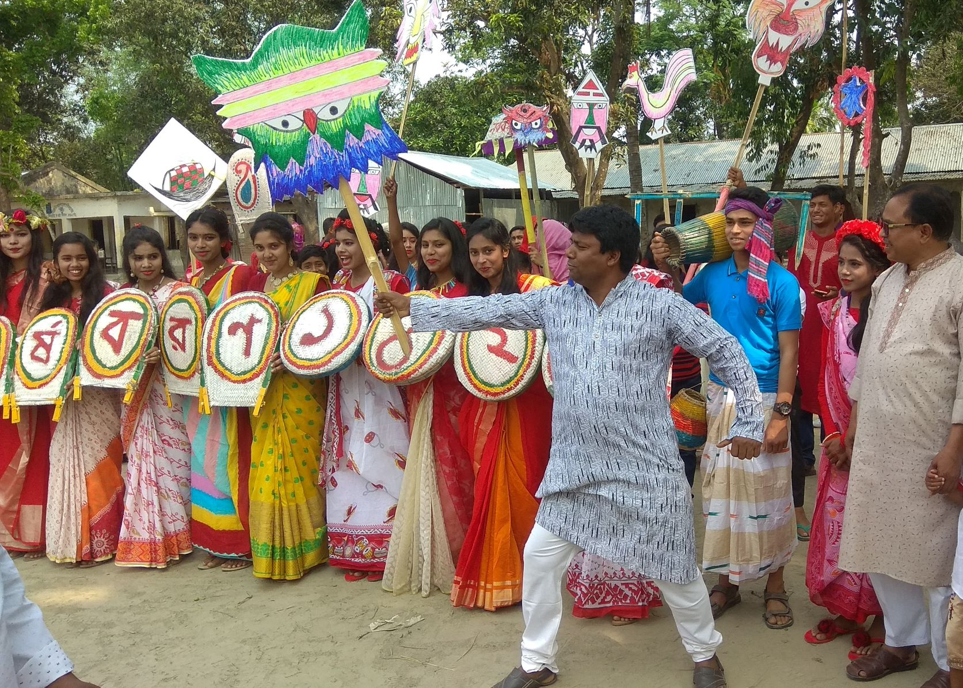

Slide 4
আমাদের সংস্কৃতি
আনিসুজ্জামান

Slide 5
শিখন ফল
১। লেখকের জীবন ও সাহিত্য সম্পর্কে বলতে পারবে
২। সংস্কৃতি কি ও এর প্রকারভেদ বলতে ও লিখতে পারবে
৩। সংস্কৃতির উপাদানগুলোর বর্ণনা দিতে পারবে
৪। কঠিন শব্দের অর্থসহ টিকা লিখতে পারবে

Slide 6
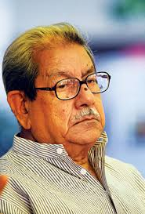
আনিসুজ্জামান
জন্মঃ ১৮ ফেব্রুয়া কলকাতা ।পিত এ ,টি, এম, মোয়াজ্জম হোসেন, মাতা সৈয়দ খাতুন ।
উল্লেখযোগ্য গ্রন্থঃমুসলিম বাংলার সাময়িক পত্র,স্বরুপের সন্ধানে,বাঙালী নারী, আঠারো শতকের বাংলা চিঠি ।
সম্মাননাঃবাংলাএকাডমী সাহিত্যপুরুস্কার,আলাওল সাহিত্য পুরুস্কার, একুশে পদক ।

Slide 7
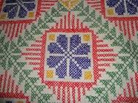
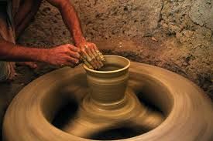
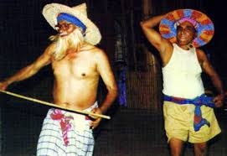
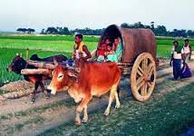
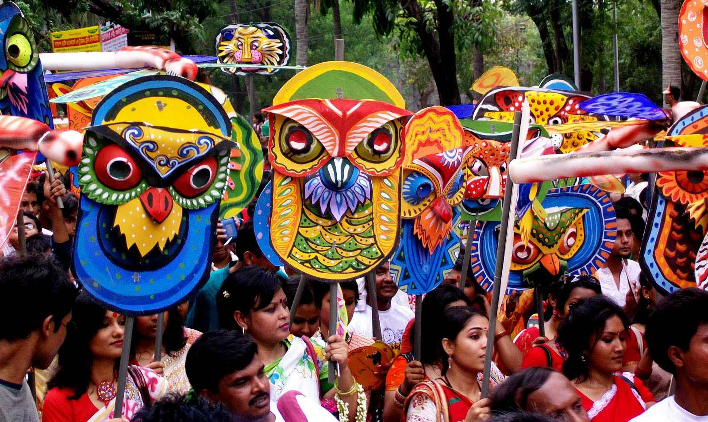
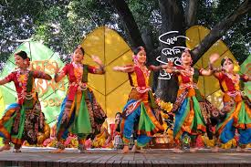
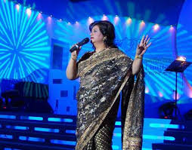
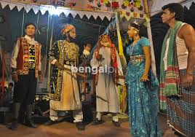

Slide 8
একক কাজ
সংস্কৃতি বলতে কি বুঝ এবং এর প্রকারভেদ উল্লেখ কর।

Slide 9
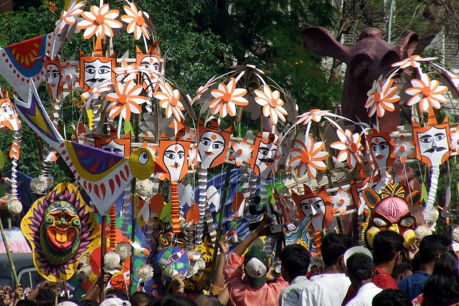
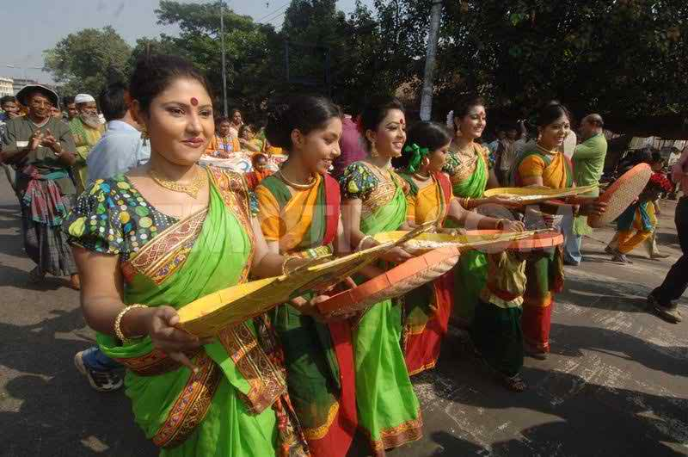
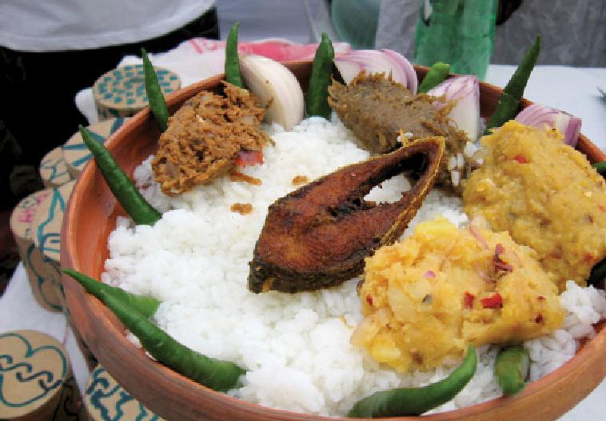
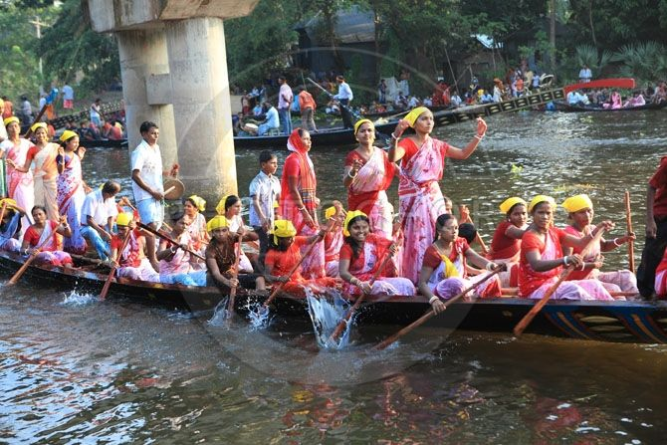

Slide 10
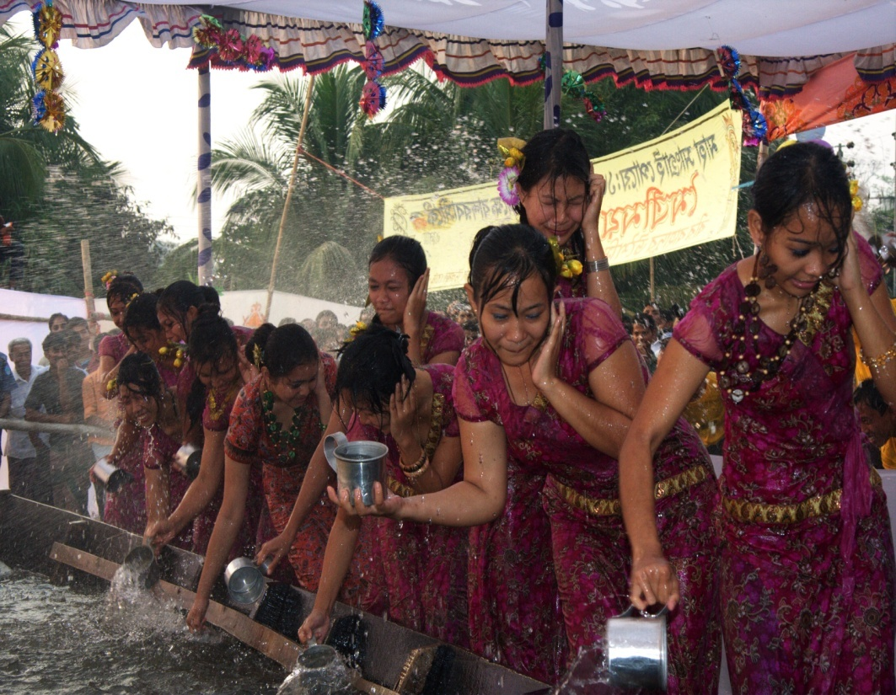
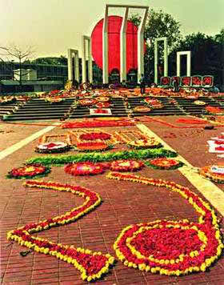
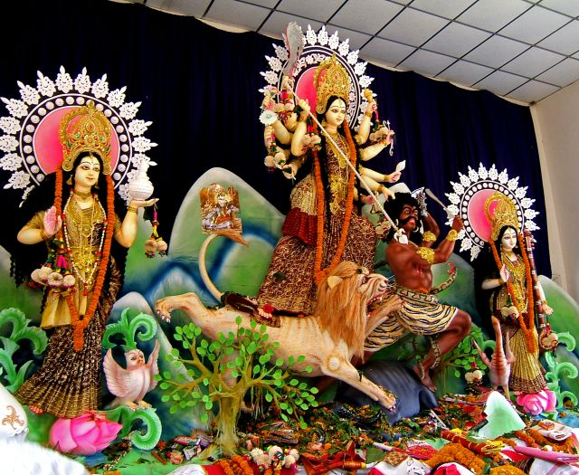
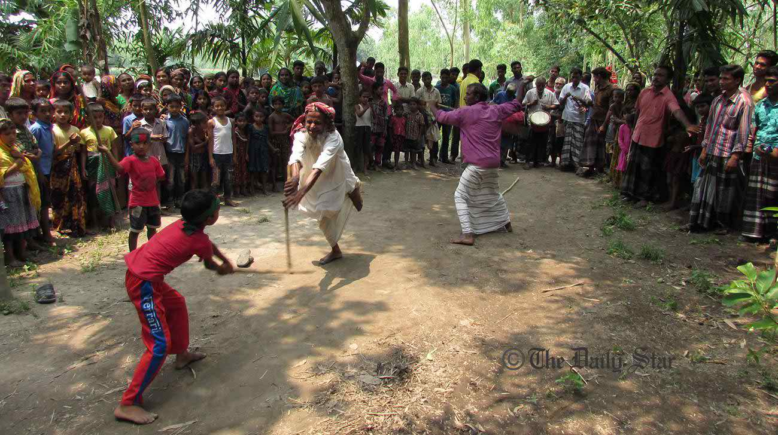

Slide 11
তৈজস পত্র, তাঁতের শাড়ী , বৈষ্ণবপদাবলী , নাটক, বাউলগান, নঁকশী কাঁথা, ভাপা পিঠা, পান্তা ইলিশ,ভাওয়াইয়া গান,, শীতল পাটী , বাউল গান, হাল খাতা, রেশমী শাড়ী, নবী জীবনী, কীর্তন , যোগবাদ, সুফীবাদ, পালকী, টেপা পুতুল, জারি গান, পালা গান,খনার বচন, পুঁথি, সোনা-রুপার কাজ, শাখর কাজ, মসলিন শাড়ী,ধ্রুপদী সঙ্গীত,লোক সঙ্গীত

Slide 12
দলীয় কাজ
প্রদর্শিত চিত্র ও শব্দগুচ্ছ থেকে কোনটি কোন ধরণের সংস্কৃতি তারএকটি তালিকা তৈরী কর

Slide 13
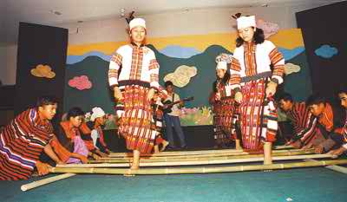
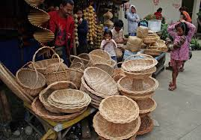
শব্দার্থ ও টীকা
কারুশিল্প- হস্তনির্মিত শিল্প যা একাধারে সুন্দর ও প্রাত্যহিক কাজে লাগে
নৃ-তাত্ত্বিক-জাতি গোষ্ঠী সম্পর্কিত।

Slide 14
মানস সংস্কৃতি কি?
মূল্যায়ন
চিত্রকলা কি ?
বস্তুগত সংস্কৃতি কি ?
লোক সঙ্গীত কি ?

Slide 15
বাড়ির কাজ
“বাংলার সুপ্রাচীন সাংস্কৃতিক ঐতিহ্যই এদে শের মানুষকে অসাম্প্রদায়িক চেতনায় উদ্বুদ্ধ করেছে-’’
ব্যাখ্যা কর

Slide 16
তোমাদের জীবন সুখময় হোক
সবাইকে-
ধন্যবাদ

